Slide 1
שימוש בקטמה למיפוי ותיוג בעבודת מחקר איך נתייג טקס חניכה?
אביגיל פן

Slide 2
קצת על קריאה לא דוגמטית undogmatic reading
1. רצוא ושוב- תנועה אין סופית בין קריאה קרובה ומיקרוסקופית לבין קריאה רחוקה- מבט על דפוסים, מבנים ופיזורם בטקסט
2. ריבוי קולות- חתירה לריבוי נקודות מבט, חלוקות וסתירות המתבטאים במבנה רב שכבתי.
דוגמא: סימני פיסוק הם אמצעי תיוג:
? תיוג משפט כשאלה
! תיוג משפט כקריאה
. תיוג משפט ככזה שהסתיים
מעבר פסקה- מתייג את אורך הפסקה שלנו
אבל: אנחנו לא יכולים לשים שני סימני פיסוק שונים באותו מקום, אלא מתבקשים להכרעה
מה קורה אם שיניתי את דעתי? אם אני חושבת ששתי האפשרויות צריכות לדור יחדיו?!
הסוגיות הללו משתקפות בקטמה

Slide 3
3. בחירה חופשית: התהליך מחזורי ואין סופי, אני יכולה לחזור לטקסט בכל רגע ולהוסיף שכבה חדשה עם תהליך חדש, או לשוחח עם תהליכים שנעשו קודם
4. יזע ודמעות- קריאה תובענית קפדנית ומדוקדקת- אין קיצורי דרך
למעשה- מדובר בכלי התומך בפעילות פרשנית. החוקרת מעורבת לחלוטין בתהליך, אין פה הצהרה של אובייקטיביות חישובית מדומיינת אלא המשגה של שאלות מחקר וממצאים שעולים נוכח כיווני המחשבה אותם היא מבקשת לבחון.
כיוון שמדובר במעשה פרשני- אין סוף לכיווני העבודה עם טקסט שנוכל לגשת אליהם, ואין צורך להכריע בין כיוונים שונים.

Slide 4
למה קטמה?
-תמיכה בקריאה צמודה וקרובה (לא מורטי)
-אידיאלית לטיפול בקורפוס בהיקף סביר- כזה שאדם או קבוצת מחקר יכולים לקרוא אותו (כלומר- לא מבקשים לדעת 'הכל'). כ40-60 טקסטים.
-אין צורך לאוריינות חישובית או דיגיטלית מרובה.
-למה לא להשתמש פשוט בנייר? מאפשרת מערכת תגים מסועפת ועשירה יותר, או לחילופין במקרה ויש לי יותר חומר- כאן המחשב עוזר, משום שבשלב כלשהו כמות הנתונים תעלה על כושר התפיסה שלי... ועל כמות הצבע שנייר יכול להכיל.
קטמה תוכל לעזור לנו לייצג את הדברים- גם בינינו לבין עצמנו, כחלק מתהליך העבודה.
למה לא?
-יש פער בין רעיון ליישום- בעיקר ביחס למהירות ניתוח, נוחות התיוג והקצב הכללי של התוכנה. עובדים על שיפורים כל הזמן אבל יש רגעי תסכול.
לכן כדאי להכיר את מלטה מייסטר- ממתכנתי קטמה שגם מגיב למיילים ומטפל במשברים.
-היא לא עושה קיצורי דרך ולכן לא עושה OCR, עיבוד ביג דאטה, מסדי נתונים, אלא מאפשרת יותר העמקה על פני עבודת רוחב.
-הייצוג הויזואלי מעט מסורבל ודורש למידה בניסוי ותעיה

Slide 5
טקס החניכה (Upanayana) בשטהפטה ברהמנה ותהליכי תיוג: קווים כלליים
כדי לגשת לתיוג טקסט יש למצוא ראשית שאלה, תהיה או קו מחשבה שנבקש לצאת מתוכו למחקר:
"כדי לגעת בשאלת החינוך בהודו העתיקה והקלאסית, אבקש לבחון בעבודה זו את תחילתה של מערכת היחסים המתהווה בין תלמיד למורה. הקשר בין מורה לתלמיד מתחיל בטקס חניכה, האופניינה (upanayana). בטקס זה התלמיד מגיע אל המורה, מבקש להיחנך, ועובר תהליך חניכה שבסופו הוא כמו נולד מחדש, כתלמיד מן המניין....
בתוך כך, אבקש לבחון במיוחד את הקשר בין מה שקורה בין המורה לתלמיד לבין גופניות. לרוב, קל לתאר תהליכי למידה כעניין קוגניטיבי, המתרחש כמו מ"הצוואר ומעלה". מורה העומד מול כיתה או תלמיד, ומעביר מידע תאורטי באמצעות השפה- מידע שעל התלמידים, בתודעתם, לשנן ולספוג. בתוך הקריאה שלי את טקס החניכה בהודו אבקש לערער על התפיסה הזו, ולבחון את הפעולות והריטואלים שמתרחשים במהלך הטקס כפעולות הכוללות באופן בלתי נפרד מהלמידה גם היבטים של תנועה- מרחבית ותודעתית גם יחד. מחוות שונות, מגע, תנועה במרחב, שימוש בחפצים ואף שימושים מסוימים בשפה, מהווים חלק מרכזי ומשמעותי בטקס החניכה. בכך, אבקש לטעון כי הלמידה המתרחשת בטקסי החניכה היא למידה המבטאת, למעשה, הגפנה (embodiment), או למידה מבוססת גוף, כלל חושית, המתמירה את התלמיד בכל הווייתו וחורגת הרבה מעבר להיבט הקוגניטיבי הקלאסי של רכישת ידע."
מתוך עבודת התזה "גוף החניכה- היבטים של טקס החניכה הוודי (upanayana) בשטהפטה ברהמנה ובספרות המהאיאנה (2023)

Slide 6
הדאטה- שטהפטה ברהמנה פרק 11.5.4 – הפרק המתאר את טקס החניכה הוודי כמקרה מבחן
מהו המידע שאבקש לנתח?
פעולות, ריטואלים, ייצוגים של תנועה, מחוות, מגע, שימושים בחפצים וכן שימושים בשפה עצמה כהיבטים של הגפנה (אמבודימנט)
איך נייצג את זה בתגים?
דרך פעלים:
מיוצגים על פי שורשים מובילים
קבוצות פעלים שמקבלות תג משל עצמן (karma verbs)
במהלך תהליך העבודה 'יצוצו' תגים נוספים: פורמולות, ויחסי דוברים

Slide 7
"בפרק השני, אגש לקריאה קרובה בתיאור טקס האופניינה בשטהפטה בראהמנה. מתוך שימת דגש משמעותי על סוגי ופיזור הפעלים בטקסט, אבקש לגעת בדרך בה מתעצבת החניכה הלכה למעשה- כפעולה בעולם.
ראשית, אגע במפגש הראשוני בין המורה לתלמיד הכולל פעלים אותם אכנה פעלי הקדשה (paridāna), ואבקש לגעת מתוך כך במהות ההקדשה והקשר האפשרי בינה לבין תחושת הסכנה. אמשיך את הקריאה מתוך דגש על פעולות גופניות, ובייחוד כפי שמתוארות בסעיף החמישי בפרק, והדרך בה פעולות אלה חושפות לא רק את המתחולל במרחב הפיזי של החניכה, אלא גם היבטים נסתרים אותם מגלה לקורא מספר הבראהמנה, היבטים המגלמים בתוכם את החומר התרבותי אותו מתבקש התלמיד להפנים באמצעות גופו. לבסוף, אגש לבחינת פעלי הלידה, כפי שעולים מתיאור העברת המנטרה מהמורה לתלמיד, והקשר בין אותה העברת מנטרה, המלווה במגע ידו של המורה בתלמיד, למוטיב של הריון ולידה מחדש של התלמיד הנחנך כתלמיד וודי בשל."
ובשפת התגים:
1. פעלי הקדשה- pari-dā
2. פעלים גופניים- karma verbs (פעלים יוצאים המבוססים על פעולות פיזיות פרקטיות)
3. פעלי לידה- בעיקר שורש jan אך תוך כדי עבודה פגשתי גם ב- garbhin bhavati שתויג גם הוא כפועל לידה

Slide 8
1. Dedication Verbs (Paridāna)
The teacher takes his right hand and says, "You are Indra's disciple; Agni is your teacher, and I am your teacher!" These are two highly powerful deities to whom he dedicates him (paridadāti).
Thus, the disciple remains unharmed in any way, as does the one who knows this.
(na sa ya evaṃ veda)
The teacher then dedicates him to the beings, saying, "To Prajāpati, I dedicate you to the god Savitṛ, I dedicate you to.
These are two highly important deities to whom he dedicates him.
Thus, the disciple remains unharmed in any way, as does the one who knows this.
He says, "I dedicate (paridadāmi) you to to the waters, to the plants," thereby dedicating him to the waters and plants.
He says, "I dedicate you to Heaven and Earth," thereby dedicating him to these two entities, heaven and earth, which encompass the entire universe.
He says, "I dedicate to all beings for security from injury," thereby dedicating him to all beings for protection. Thus, his disciple remains unharmed in any way, as does the one who knows this.

Slide 9
athāsya hastaṃ gṛhṇāti indrasya brahmacāryasyagnir ācāryas tava aham ācāryas tava asāvityete vai śreṣṭhe baliṣṭhe devate etābhyām eva enaṃ śreṣṭhābhyām baliṣṭhābhyāṃ devatābhyām paridadāti tathā hāsya brahmacārī na kāṃ canārtimārcati na sa ya evaṃ veda
athainam bhūtebhyaḥ paridadāti prajāpataye tvā paridadāmi devāya tvā savitre paridadāmi iti ete vai śreṣṭhe varṣiṣṭhe devate etābhyām eva enaṃ śreṣṭhābhyāṃ varṣiṣṭhābhyāṃ devatābhyām paridadāti tathā hāsya brahmacārī na kāṃ canārtimārcati na sa ya evaṃ veda
Adbhyas tu auṣadhībhyaḥ paridadāmi iti tad enam adbhyaś cauṣadhibhyaś ca paridadāti
dyāvāpṛthivībhyāṃ tvā paridadāmi iti tad enam ābhyāṃ dyāvāpṛthivībhyām paridadāti
Yayor idaṃ sarvam adhi viśvebhyastvā bhūtebhyaḥ paridadāmi ariṣṭyā iti tad enaṃ
sarvebhyo bhūtebhyaḥ paridadāti iariṣṭyai tathā ha asya brahmacārī na kāṃ canārtimārcati na sa ya evaṃ veda
תוך כדי תהליך העבודה מתגלה כי ישנן פורמולות-נוסחאות טקסט שחוזרות על עצמן ומתחלפות לאורך הפרק.
אותן אני לא רוצה לתייג כפעלים (למרות שהן מכילות פעלים) אלא למפות ולתת להן שמות.
בהמשך אמצא קשר בין פיזור הפעלים להופעת הפורמולות (למשל: פעלי הקדשה- פורמולת הגנה, פעלי לידה- פורמולת לידה)
כעת תהליך של רצוא ושוב: חוזרת להתחלה- אילו פורמולות יש לי? סימון מחודש על גבי שכבת טקסט נקיה. כאן- פורמולה שתיקרא בהמשך 'פורמולת הגנה'

Slide 10
2. Bodily Ritual Verbs (and their secrets)
He says, "Drink water!" Water, indeed, symbolizes ambrosia, so he instructs him to "drink ambrosia."
He says, "Do the work!" Work, undoubtedly, represents vigor, so he urges him to "exert vigor." He says, "Put on fuel!" By doing so, he actually tells him to "ignite your mind with the fire of cosmic radiance."
He says, "Do not sleep!" This essentially means "do not die". He says, "Drink water!" Once again, water represents ambrosia, so he reiterates the instruction to "drink ambrosia." By enclosing him with ambrosia from both sides,
the Brahmacārin remains unharmed in any way, as does the one who knows this.
Cosmological influence | Physical Action
Drink Ambrosia | Drink water
Exert vigor | Do the work (literally: the sacrifice)
Ignite your Self with fire of radiance | Put on fuel
Do not die | Do not sleep
Drink Ambrosia | Drink water

Slide 11
3. pregnancy and birth verbs
6. He proceeds to teach him the Sāvitrī. In the past, this verse was taught after the completion of a year, as they believed that children are born over the course of a year.
Thus, we put (dadhma) speech (vac) into the child as soon as they are born (jayate)
prajāyante jāta evāsmiṃs tad vācaṃ dadhma* iti
7. Alternatively, after six months, recognizing that a year comprises six seasons, and since children are born over the duration of a year….
(repeating speech and birth formula)
8. Alternatively, after twenty-four days, acknowledging that a year consists of twenty-four half-months, and since children are formed over the span of a year….
(repeating speech and birth formula)
…..
12. … 'By laying his right hand on the pupil (hastam ādhāya dakṣiṇam), the teacher becomes pregnant with him (garbho bhavati): in the third (night) he is born as a Vedic student with the Sāvitrī Mantra".

Slide 12
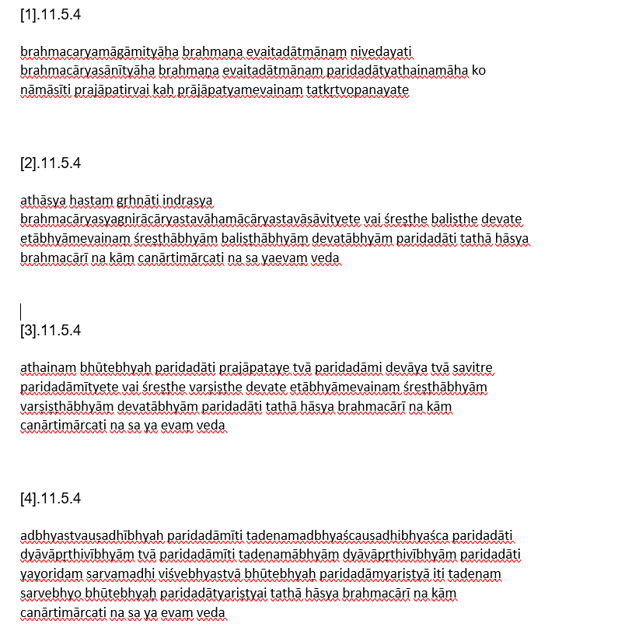
עוברים לקטמה
השגת הדאטה: הפרק צריך להיות מיוצג כמסמך docx/txt נקי, ללא הערות. אפשר להשאיר סימני פיסוק.
-מקור- polyglota, gretil- אך תמיד יש לעשות proofing לצד מהדורה דפיניטיבית ולתקן טעויות הקלדה. באידיאל, נעדיף קובץ עם פירוק סנדהי או אפילו lemmas.

Slide 13
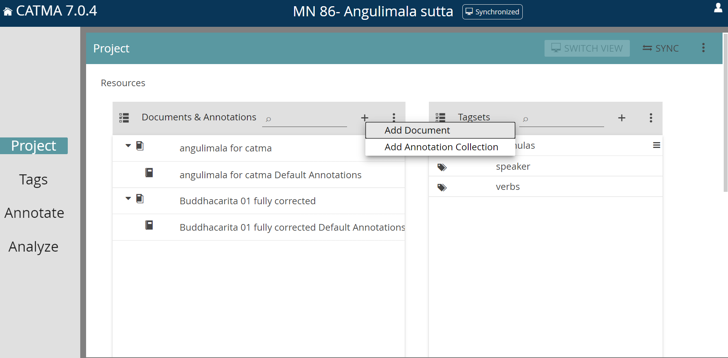
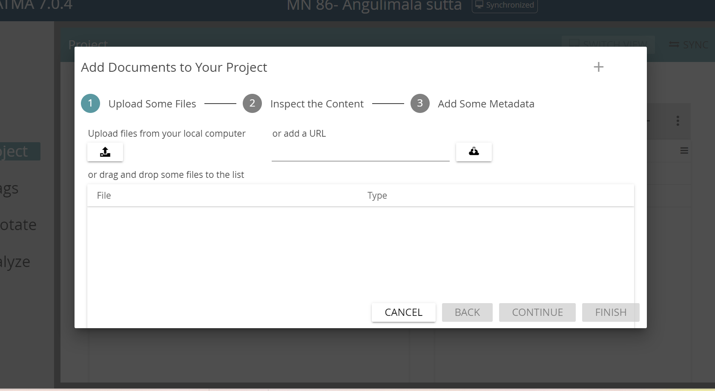
העלאה של קורפוס בקטמה:
כל פרויקט יכול לכלול מגוון טקסטים- כך שאותם כלי העבודה ישמשו אותנו לתיוג טקסטים שונים נתחיל מלפתוח פרויקט חדש, ואז נעלה אליו את הטקסטים הרלוונטיים.
למשל: פרויקט שעוסק בראמאינה, כל קובץ טקסט יהיה פרק בראמאינה
פרויקט סיפורי מארה בקנון הפאלי- יכלול טקסטים שונים ממקורות משתנים העוסקים במארה

Slide 14
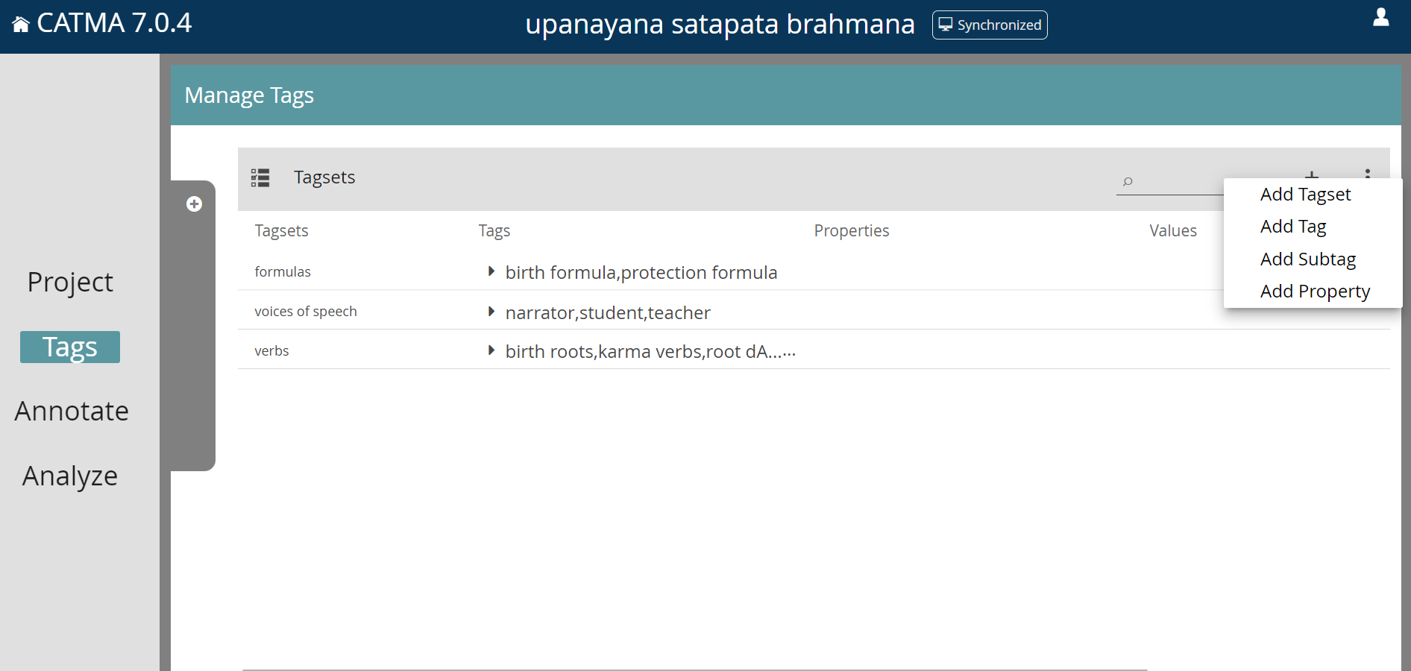
Tags: ניהול תגים Tagset- ארגז כלים : פורמולות, פעלים, דוברים- כל אלה מהווה ארגז בפני עצמו, שכבה אחרת של עבודה

Slide 15
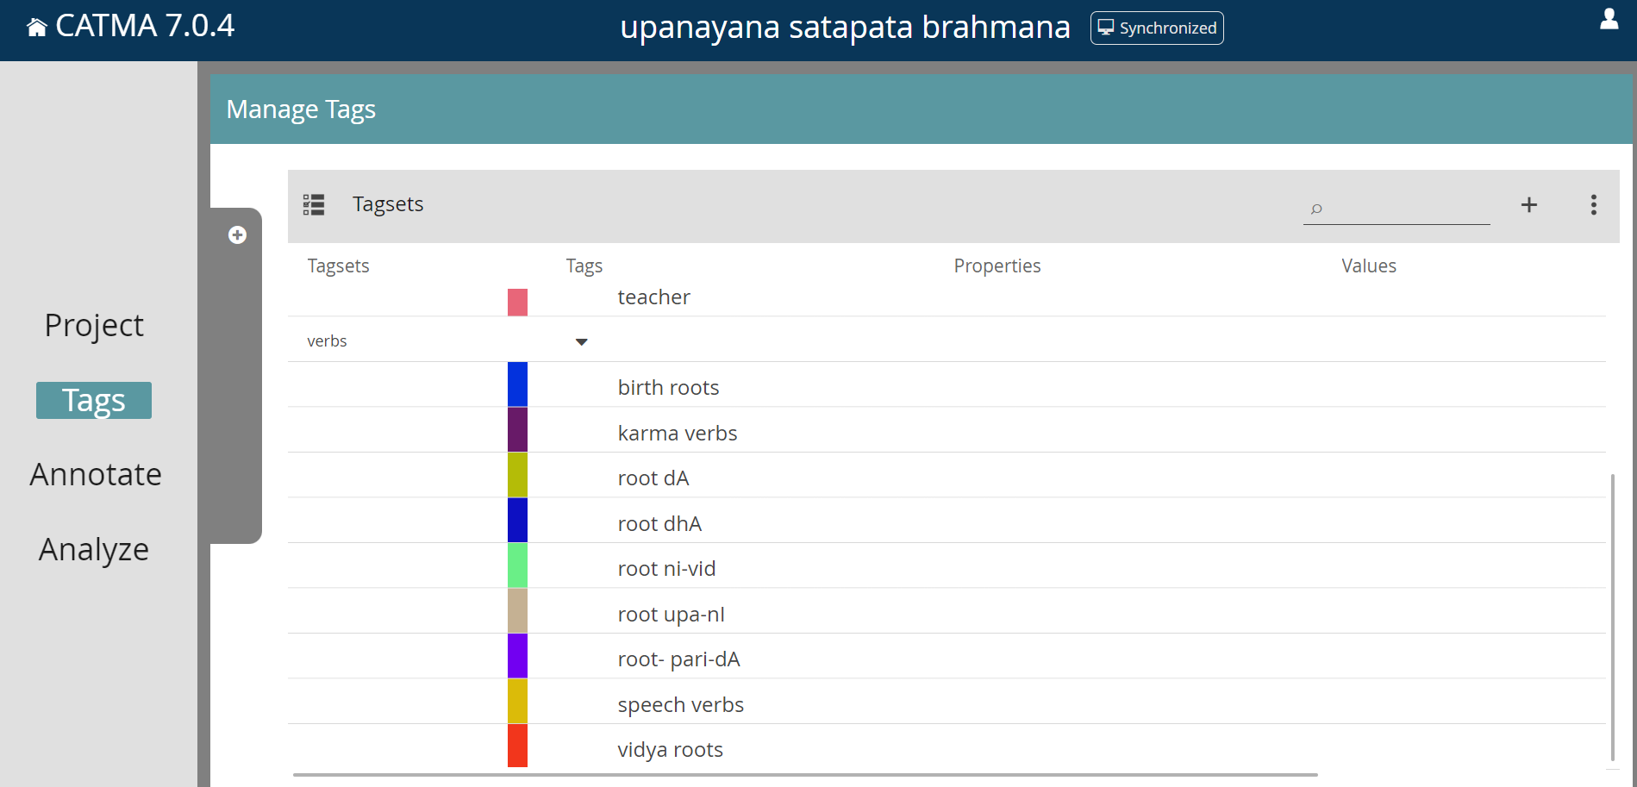
Tags: בכל tagset נזין את התגים הרלוונטיים. כל תג יקבל צבע ומידע נוסף. פעלים: לפי שורשים, לפי נטיות פורמולות: לפי סיווג שנייחס להן. למשל: פורמולת הגנה, פורמולת לידה דוברים: מורה, תלמיד, מספר

Slide 16
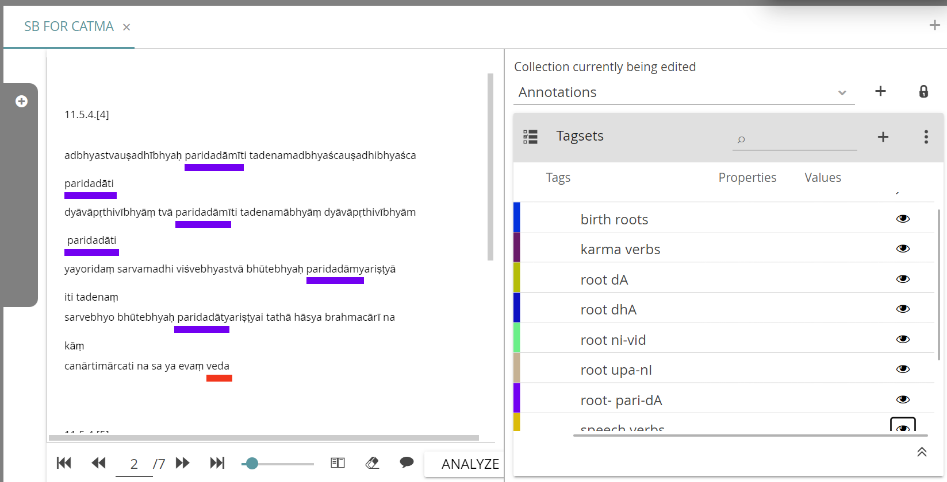
דוגמא- תיוג פעלים בלבד

Slide 17
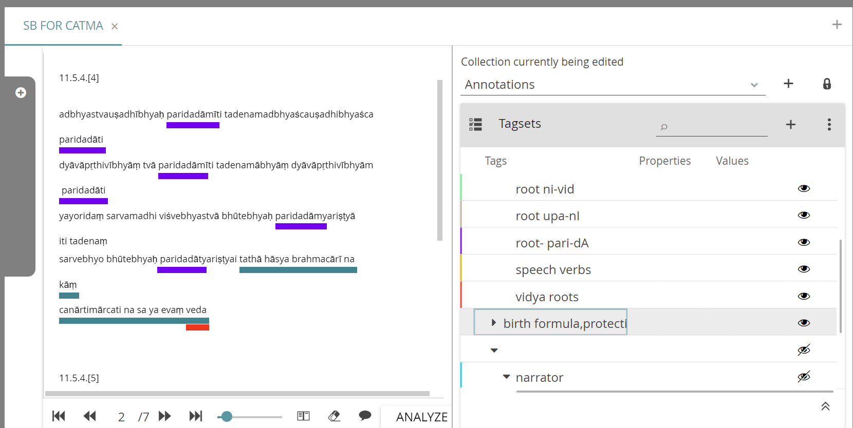
פעלים ופורמולות מוצגים ביחד

Slide 18
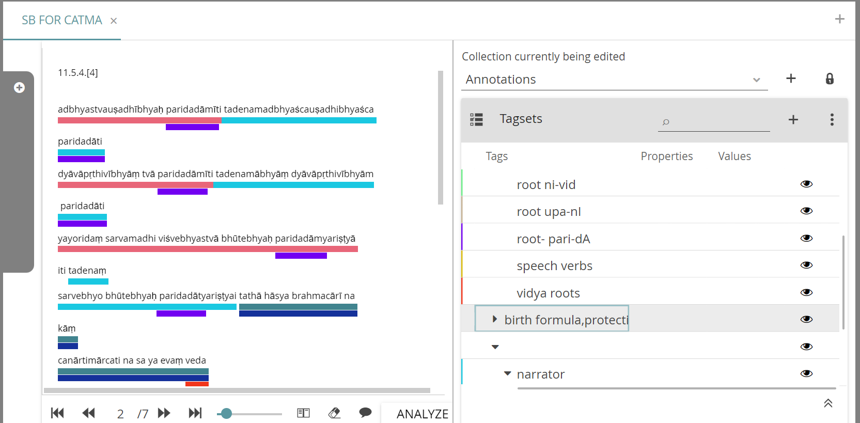
כל ה-tagsets מופעלים ניתן להציג שכבות שונות של תיוגים בכל רגע נתון

Slide 19
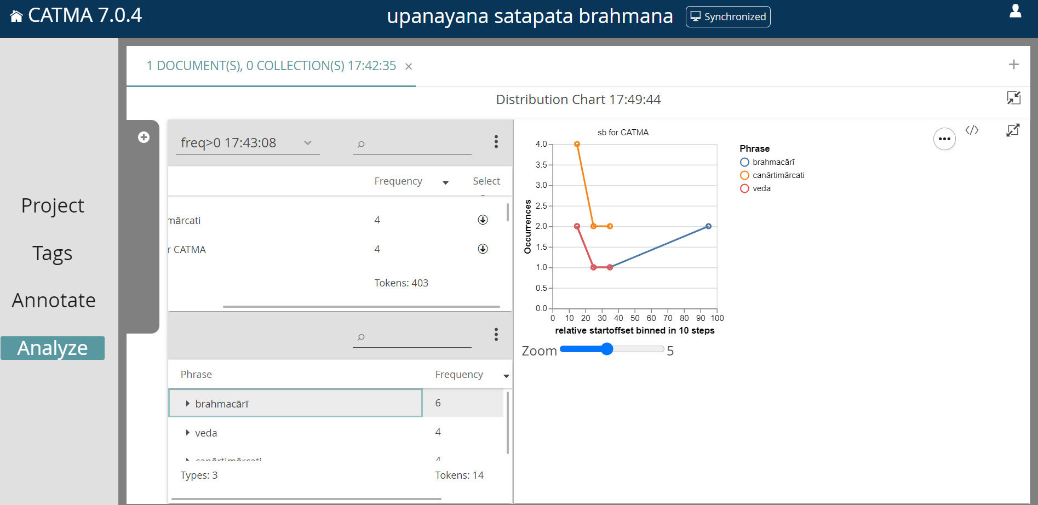
תפוצה לפי מילים (לא תגים):

Slide 20
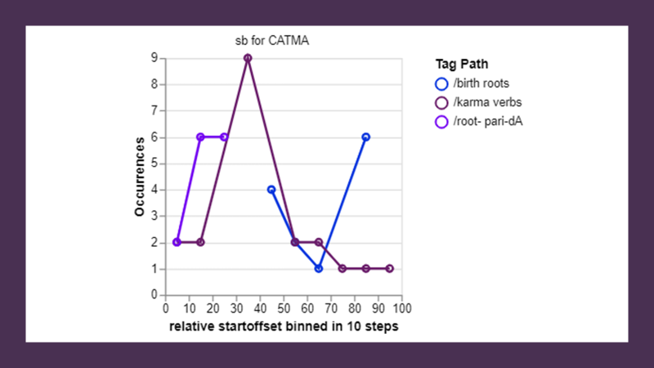
תפוצה לפי שלושה סוגי תגים (פעלים)

Slide 21
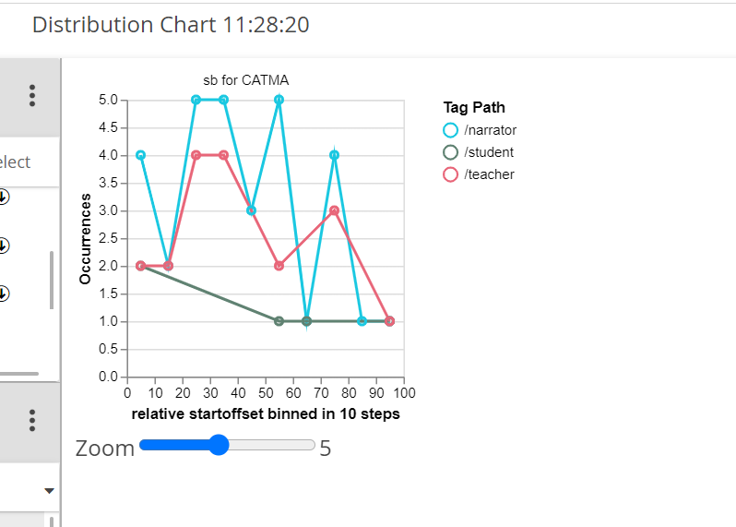
פיזור הדוברים בפרק

Slide 22
איזכורי מסקנות שעלו במהלך העבודה עם קטמה:
יחסי פעלים/דוברים: ריבוי פעלי הקדשה מתנקז לחלק הראשון של הפרק. פעלי ההקדשה הללו מובאים על פי דוברים שונים (המורה/התלמיד) לפי מידת האייג'נסי שלהם. היעלמותו של התלמיד כדובר מתכתבת עם עלייה בריבוי פעלי ההקדשה מפי המורה.
ריבוי פעלי ההקדשה מופיע לצד 'פורמולת הגנה'- המבטיחה הגנה מכל צרה למי שיודע זאת (היבט משמעותי נוסף על כוחו של הידע). כלומר- הקדשה מייצרת הלכה למעשה הגנה על התלמיד.
עם היעלמותם של פעלי ההקדשה מופיע ריבוי פעלי פעולה (כ-11 בבית אחד) - karma verbs- פעלים יוצאים לרוב, לצד ההומולוגיות שלהם שמובאות גם הן בפעלים דומים. גם פעלים אלה ילוו בפורמולת הגנה.
גם כאן יש יחסי דובר/פעולה: כל פעולה המובאת מפי המורה תופיע מיד מפי המספר המגלה את סודות הבנדהו של הפעולה.
מכאן שלא רק הקדשה או ידיעה מייצרת הגנה, אלא גם פעולות התלמיד ולא פחות מכך- פעולת הידיעה של מי שמאזין לברהמנה...
"מתוך בחינה של רשימת הפעלים המופיעים בסעיף 5, עולה כי הפעלים הללו מבטאים באופן מובהק פעולה גופנית המתבצעת בעולם: פעולה מעשית, כזו שלפחות על פניו איננה מופשטת אלא גשמית, שכן היא נעשית על או כלפי אובייקט מובחן שקיים בעולם הפיזי. סעיף 5 המכיל אחד עשר פעלים מסוג זה, מהווה מעין קפסולה ריטואלית של פעלי-גוף. יחד עם זאת, ובהתאם לז'אנר הבראהמנה המדגיש את הקשרים בין גוף לקוסמוס, הפעולות המתוארות הן בעלות אופי כפול: לצד המישור הגופני הפיזי שתואר לעיל, מובא גם המישור הקוסמי, אשר בא לידי ביטוי דרך הסבריו של המספר"...
ובשלב הבא:
התכנסות של פעלי לידה לצד פעלי 'הנחה’ (dA) של השפה על התלמיד- מייצרת קישור בין שפה ללידה מחדש. לחישת הסאוויטרי המלווה בפעולה פיזית מייצרת את הלידה המחודשת כברהמצ'ריה

Slide 23
ועוד....
וזה בפרק אחד.
אפשרויות:
מה היה קורה לו היינו יוצאים לתיוג פעלים של הספר כולו?
הוספת טקסט שני לקורפוס- גנדה-וויוהה סוטרה, ובחינתה לאור אותם התגים.
מה באשר לתיוג אוטומטי של צורות פעליות? (או עדיף- lemmas)
אילו יחסים נוספים ניתן לבדוק באמצעות פונקציית הניתוח?

